Slide 1





Hlavní partneři pro rok 2018
Fotbalový zpravodaj
SK Štětí, z.s.
Sezóna 2017/2018
Ústecký přebor Jaro
Další partneři pro rok 2018
FORNAXA –TĚSNĚNÍ, spol. s r.o.
Dům dětí a mládeže Štětí
VOLEMAN - autobusová přeprava
Ahlfit s.r.o.
Izolace Beran s.r.o.
POKORNÝ, spol. s r.o.
STAVEBNÍ STROJE A DOPRAVA s.r.o.
JT-Service s.r.o.
Průmstav Štětí a.s.
DEKRA Industrial s.r.o.
INDUSTRIAL CZ, spol. s r.o.
Unistroj s.r.o.
GEAR SERVICE s.r.o.
16.6.2018 sobota
10:15 hod 30. kolo
16.
TJ Spartak
Perštejn, z.s
www.stetimondifotbal.cz

Slide 2







Vítáme
Pro letošní ročník se s Vámi loučíme. Přejeme fanouškům pěknou dovolenou, těm mladším pohodové prázdniny. Věříme, že se Vám na hřišti ve Štětí líbilo a spolu s fotbalisty jste zažili mnoho příjemných fotbalových zážitků. Na podzim Vás zveme zpátky a už teď těšíme se na Vaše povzbuzování
Štětí do toho
Při příležitosti dnešního utkání Ústeckého přeboru funkcionáře, hráče a příznivce
SK Štětí, z.s.
TJ Spartak Perštejn
Hlavního rozhodčího
Miroslava Klimpla
Asistenty hlavního rozhodčího
Karla Roučka
Romana Linharta
Delegáta ÚKFS
Petra Kalistu
2
43

Slide 3
Pokratice v posledním domácím zápase staré gardy velkou překážkou nebyly
Vážení sportovní přátelé
další kapitola fotbalu ve Štětí pod názvem ročník 2017/2018 se uzavírá. Dnes hraje naposledy mužstvo dospělých a posledním letošním vystoupením bude zítřejší utkání starších žáků v dalekých Strupčicích. Podíváme-li se na výsledky a umístění jednotlivých mužstev, tak můžeme hodnotit sezónu úspěšně. Mužstvo dospělých skončí na 2. místě a to je po loňském sestupu z divize, kdy se tým hráčsky zbortil a bylo těžké ho dávat znova dohromady, úspěch. Postupové místo zpět do vyšší soutěže to není, ale určitá naděje, že se postoupí i z druhého místa tu je. Aspoň to tak v minulých letech bývalo. Raději ale zůstaneme na zemi a jak se to celé ještě do 23.6.2018, kdy je v Praze rozlosování nového ročníku, celé ještě vyvine, se nechme překvapit. Dorostenci skončili v A skupině I.A třídy na 1. místě. Ze hřiště odešli poraženi pouze 2x, jinak všechno vyhráli a často i vysokým brankovým rozdílem. Po skončení základní části následovala nadstavba, která měla pro naše mužstvo na programu zápasy s mužstvy na 2. až 5. místě základní části. Na hřištích soupeřů jsme se trápili a oba zápasy ve Velkém Březně a Mojžíři prohráli. Velké Březno v nadstavbě ztratilo jen bod po penaltách ve Šluknově, tak to byl právě tento tým, který slavil 1. místo. Jinak ale
Sepap Štětí – Sokol Pokratice
9:2(4:1) 17.kolo 1.6.2018
Jen deset hráčů Pokratic přijelo do Štětí. Domácí výběr měl pár borců na střídání, i když chyběl nejlepší střelec Miloš Vála. Nahradit ho měl Jan Fibich, který přijel tým posilnit. Jaké to však překvapení, když se ve 13. minutě vydali hosté na naši polovinu a zpátky se vraceli s vedením 1:0. Štětí zhodnotilo situaci a vyrovnáním na 1:1 o pár minut později pověřilo Jana Fibicha. Střelecké kvality potvrdil pilíř zadních řad Josef Jonák a brankou na 2:1 dal zápasu ten správný směr. Penaltu proti hostům se nebál odpískat hlavní rozhodčí Jan Šíma a stejnou odvahu k jejímu provedení měl Pavel Čermák, který zvýšil na 3:1. Diváci natěšení na další branky se v 1. půlce dočkali ještě jednou, když radost jim svojí druhou brankou na 4:1 udělal Jan Fibich. Brankové choutky ho neopustily ani na začátku 2. poločasu. Na centr se krásně vyšplhal do vzduchu a hlavou nedal hostující obraně sebemenší šanci k odvrácení gólu na 5:1. I další branka na 6:1 padla hlavou a střeleckou statistiku si svojí čtvrtou branku v utkání vylepšil kdo jiný než Jan Fibich. V dalším průběhu utkání úlohu střelců branek převzali další hráči Sepapu. Branku na 7:1 vstřelil Pavel Čermák, i když mu tak trochu pomohla teč jednoho z obránců. Odborná obsluha ukazatele skóre Miloslav Hromý rozsvítil výsledek 8:1 13. minut před koncem po střele Romana Páviše. Kdo by si myslel, že Pokratice vyklidí zcela své pozice, tak se mýlil, protože v těchto momentech to vypadlo, že dostaly chuť do hry a také se jim podařilo snížit na 2:8. Když už se zdálo, že takto skončí i celý zápas, tak se v posledních vteřinách hrací doby dostal balón k Pavlu Božikovi, který v pátek odpoledne napnul síť za zády brankáře naposledy. Štětí si vítězstvím 1 kolo před koncem, ve kterém je 8.6.2018 ještě čekají České Kopisty, s definitivní platností zajistilo 3. místo v okresním přeboru a můžeme gratulovat.
Branka: Jan Fibich 4, Pavel Čermák 2, Josef Jonák 1,l B Roman Páviš 1, Pavel
Božik 1
Sestava: J. Suchitra-J.Arazim, J.Jonák, R.Páviš, P.Záloha, M.Běloubek, p.Čermák, P.Božík, L.Arazim, P.Kratochvíl, R.Švejdar, J.Fibich
Manager: M.Šťastný
Rozhodčí: J.Šíma
3
42

Slide 4
pro dorostence máme prst nahoru. 1. místo v dlouhodobé části a 2. v nadstavbě je paráda. Starší žáci hráli společně s mladšími Ústecký přebor skupinu A. V základní části absolvovali maraton 18 zápasů, ve kterých ukázali kvalitu fotbalových dovedností a skončili na 3. místě, které je v nadstavbové části opravňovalo k postupu do skupiny finálové, kam kromě 3 nejlepších týmů skupiny A postoupily i 3 nejlepší skupiny B. A právě s těmi se dvoukolově doma venku utkali. Kvalita soupeřů byla velké a když se k tomu přidaly ještě oblíbené školy v přírodě, tak starší žáci zatím nevybojovali ani bod. Zítra mají ještě šanci ve Strupčicích. Mladší žáci kopírovali utkání starších žáků. Z 18 zápasů dokázali 6 vyhrát, jednu výhru ještě přidali po penaltách a celkově z toho bylo 6. místo. V nadstavbové části dokázali zatím 2 vyhrát a 1x remizovat. K fotbalu ve Štětí patří i velký počet týmu přípravek. Hrají soutěže na okresní úrovni a výčet výsledků by byl hodně dlouhý. V minulých zpravodajích je najdete. Jsou to mužstva starší přípravky pod vedením Martina Nedomlela a Radka Švejdara. Mladší přípravky, ty jsme měli v okresním poháru přihlášeny 2. Těmi nejmladšími je mužstvo minipřípravky v okresním přeboru. Zde patří poděkování trenérům Jindřichu Špačkovi, Ervínu Trojanovi a Jiřímu Trutnovskému. Nakonec jsme si nechávali mužstvo Sepapu stará garda. Obsadila 3. místo v okresním přeboru a na zdejším stadionu ji patřily pátky odpoledne.
 | Stará garda Sepap Štětí Okresní přebor 2017/18 po 18. kole - konečná
 | 1. | TJ Žitenice | 16 | 15 | 0 | 1 | 124:27 | 45
 | 2. | Tigo Nučnice 1996 | 15 | 13 | 0 | 2 | 68:22 | 39
 | 3. | Sepap Štětí | 16 | 10 | 0 | 6 | 77:44 | 30
 | 4. | TJ Sokol České Kopisty | 15 | 8 | 0 | 7 | 49:58 | 24
 | 5. | FK Litoměřicko, z.s. | 16 | 7 | 0 | 9 | 40:52 | 21
 | 6. | ASK Lovosice | 16 | 5 | 3 | 8 | 31:55 | 18
 | 7. | Sokol Hoštka | 16 | 4 | 1 | 11 | 34:79 | 13
 | 8. | Slavoj Bohušovice | 16 | 3 | 1 | 12 | 32:73 | 10
 | 9. | Sokol Pokratice | 16 | 3 | 1 | 12 | 27:72 | 10
Výsledky 17. kola okresního přeboru staré gardy 25.5.2018
Žitenice | České Kopisty | 11:2
Štětí | Pokratice | 9:2
České Kopisty | TIGO 1996 | 3:2
Litoměřicko | Lovosice | 8:2
Výsledky 18. kola okresního přeboru staré gardy 8.6.2018
Hoštka | Litoměřicko | 1:4
Lovosice | Bohušovice | 2:0
TIGO 1996 | Žitenice | 3:0
České Kopisty | Štětí | 7:4
4
41
Notes:
-

Slide 5
Stará garda
Sepap Štětí
i přes porážku v posledním zápase okresního přeboru obsadila celkové 3. místo a oproti minulému ročníku si o 2 místa polepšila. Celkovým vítězem jsou Žitenice s bývalými ligovými hráči v sestavě.
Úspěšných výsledků v letošní sezóně bylo hodně a všem kdo se o to zasloužili patří velké poděkování. Trenéry počínaje, přes vedoucí až po všechny funkcionáře, kteří se starali o činnost oddílu po celý rok.
Fotbal přinášel velkou radost, ale to vůbec neznamená, že nejsou v další činnosti rezervy a problémy neexistují. Starosti nám dělá členská základna, což je v dnešní době problém celého českého fotbalu na nižších úrovních. Rádi by jsme také přivítali nové trenéry, kteří se budou mládeži věnovat, protože víme, jak kvalitní bude mládež, taková bude budoucnost fotbalu ve Štětí.
Blíží se také rozlosování nových soutěží. Do ročníku 2018/19 je přihlášen dorost. Stejně jako loni do I. A třídy. Starší a mladší žáci budou hrát Ústecký přebor. Přípravky se zapojí do okresních soutěží, které budou mít vlastní rozlosování. Začátky dospělých jsou naplánovány na 11. srpna, dorostu 25. srpna a žáků 26. srpna. Před tím bude ale ještě probíhat letní příprava, na internetu sledujte program. Chystá se také údržba trávníků a na dalším zápase už Vás přivítáme na pěkném pažitu. Hezkou dovolenou a v srpnu na shledanou.
Štětí do toho
Stará garda
České Kopisty-Sepap Štětí
7:4(3:3) 8.6.2018 18.kolo
40
5

Slide 6
Jarní výsledky Perštejna přinesly mnohá zajímavá překvapení
Starší přípravka zakončila sezónu na turnaji ve Straškově, kde na turnaji okresního přeboru ve skupině o 5. až 8. místo obsadila 3. místo
Perštejn nováček soutěže zahajoval jarní část soutěže z 11. místo se ziskem 20 bodů. V prvních 4 kolech získal jen 4 body, ale pak získal v 5 utkáních 15 bodů a rázem se vyšplhal na přední příčky tabulky. Následně narazil na 2 silné týmy. Doma prohrál s Vilémovem a pak inkasoval debakl v Mostě 7:0. Jako na houpačce pokračoval i v dalších zápasech. Doma zdolal jasně Kadaň a naplno bodoval i na hřišti zachraňující se Bíliny. Před týdnem se doma s fanoušky rozloučil remízou s Brnou. Perštejn je na 5. místě se ziskem 46 bodů.
Sestava: Brabec Jan, Homoliak Max, Baroch Matěj, Kýček Tomáš, Božík Dominik, Jakl Matyáš, Bílek David, Havelka Václav, Štefl Dominik, Pačes Jaroslav, Bradáč Petr
Trenéři: Radek Švejdar, Martin Nedomlel
16. | 10.03.2018 | Perštejn - Žatec | 4:1
19. | 31.03.2018 | Perštejn - Litoměřicko B | 1:2 PK
20. | 07.04.2018 | Modlany - Perštejn | 2:1
21. | 14.04.2018 | Perštejn - H.Jiřetín/Litvínov | 1:2
17. | 18.04.2018 | Krupka - Perštejn | 0:2
22. | 22.04.2018 | Neštěmice - Perštejn | 0:4
23. | 28.04.2018 | Perštejn - Modrá | 3:2
18. | 01.05.2018 | Perštejn - Srbice | 5:2
24. | 05.05.2018 | Jílové - Perštejn | 1:3
25. | 12.05.2018 | Perštejn - Vilémov | 2:3
26. | 19.05.2018 | Mostecký FK - Perštejn | 7:0
27. | 26.05.2018 | Perštejn - Kadaň | 7:3
28. | 02.06.2018 | Bílina - Perštejn | 1:3
29. | 09.06.2018 | Perštejn - Brná | 3:4 PK
30. | 16.06.2018 | Štětí - Perštejn
BAXI OP (liga) st.přípravek - sk. "P" - o 5.-8.mís Straškov 10.6.2018
 | SK Štětí | TJ Sokol Straškov | Slavoj Třebenice | SK Liběšice | Skóre | Body | Pořadí
SK Štětí |  | 1:16 | 7:3 | 2:6 | 10:25 | 3 | 3
TJ Sokol Straškov | 16:1 |  | 12:1 | 5:2 | 33:4 | 9 | 1
Slavoj Třebenice | 3:7 | 1:12 |  | 1:8 | 5:27 | 0 | 4
SK Liběšice | 6:2 | 2:5 | 8:1 |  | 16:8 | 6 | 3
6
39

Slide 7
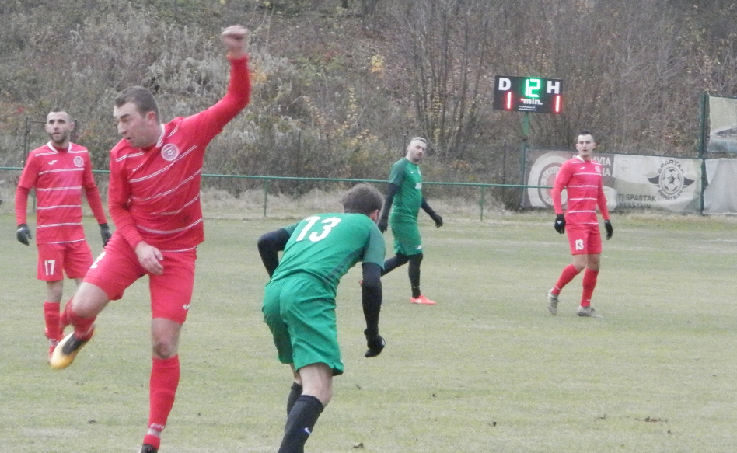
Střelci starších žáků v základní části Ústeckého přeboru
Hráč | Branky podzim | Branky jaro | Branky celkem
Malecha Oldřich | 30 | 14 | 44
Hrdlička Martin | 14 | 12 | 26
Daniluk Jakub | 11 | 6 | 17
Novák Jakub | 7 | 0 | 7
Ivanič Daniel | 4 | 3 | 7
Prokopec Pavel | 4 | 2 | 6
Pilař Jakub | 4 | 0 | 4
Miga Michael | 2 | 0 | 2
Kabelka Tomáš | 0 | 2 | 2
Bartko Michal | 2 | 0 | 2
Miga Michal | 0 | 1 | 1
Nedvěd Matyáš | 0 | 1 | 1
Pilař Jakub | 0 | 1 | 1
Schleiss Matěj | 0 | 1 | 1
Rozlučka s podzimní částí přeboru byla v Perštejně
TJ Spartak Perštejn –SK Štětí
1:2 PK (1:1) 18.11.2017 15.kolo
Chtěli jsme všechny body, ale nakonec jsou z toho aspoň 2. Přerušili jsme sérii 3 porážek v řadě a po podzimu se zařadili na 3.místo 3 body za vedoucím Mosteckým FK a Baníkem Modlany. V tomto utkání jsme si o jeden bod více než soupeř zasloužili, i když na hře, kdy jsme střídali lepší momenty s horšími, bylo znát, že už se blíží zima a úzký herní kádr mužstva již zaslouží přestávku.
Branky: Brandejs 1
Sestava: Gabriel-Čámský, Svoboda, Vacek, Poráč-
Křtěn(46.Beruška), Stejskal, Vacek,
Mencl(82.Feko) , Faust-Brandejs
Připraveni: Horváth, Beruška
Trenér: J.Ransdorf, K.Zuna Vedoucí: J.Havner
Rozhodčí: M.Klimpl-K.Rouček, R.Linhart Delegát: M.Dvorský
Střelci mladších žáků v základní části Ústeckého přeboru
Hráč | Branky podzim | Branky jaro | Branky celkem
Hromý Daniel | 10 | 4 | 14
Širochoman Lukáš | 4 | 3 | 7
Kačo Milan | 0 | 5 | 5
Viktora Jan | 2 | 0 | 2
Viktora Lukáš | 1 | 1 | 2
Paďour Radim | 1 | 0 | 1
Oliva Patrik | 1 | 0 | 1
Volák Lukáš | 0 | 1 | 1
Kolačev Rostislav | 0 | 1 | 1
Kožarská Aneta | 0 | 1 | 1
Borovec Michal | 0 | 1 | 1
Eisenhammer Marek | 0 | 1 | 1
38
7

Slide 8
Stejně jako na podzim, tak i v odvetě na jaře mužstvo dospělých proti Srbicím neuspělo. Za stavu 0:0 jsme nedali penaltu. Domácí dali gól do šaten na poločasovou přestávku
 | Ústecký přebor starších žáků 2017/2018 po 5. kolech o 1. až 6. místo
 | 1. | FK SEKO Louny/J. Chomutov | 4 | 4 | 0 | 0 | 0 | 27:3 | 12
 | 2. | SK Strupčice | 5 | 4 | 0 | 0 | 1 | 34:20 | 12
 | 3. | FK Junior Děčín | 5 | 3 | 0 | 0 | 2 | 20:18 | 9
 | 4. | SK Ervěnice-Jirkov/L. Chomutov | 5 | 3 | 0 | 0 | 2 | 15:14 | 9
 | 5. | TJ Krupka | 4 | 0 | 0 | 0 | 4 | 11:27 | 0
 | 6. | SK Štětí, z.s. | 5 | 0 | 0 | 0 | 5 | 6:31 | 0
TJ Sokol Srbice - SK Štětí
3:0(1:0) 9.6.2018 29. kolo
Už dopoledne Most přestřílel Neštěmice na jeho hřišti a zajistil si tak jedno kolo před koncem 1. místo. Do Srbic na umělou trávu už jsme teda neodjížděli jako pronásledovatel Mostu, což před tímto kolem teoreticky stále platilo. Navíc odjelo jen torzo týmu. Pracovní povinnosti, rozlučka s Tomášem Rosickým na Spartě, radostné narození potomka, ale možná i jiné důvody, které zapříčinily, že jsme měli na lavičce jen jednoho náhradníka. V úvodu jsme se ale činili a měli několik menších i větších příležitostí k otevření skóre. V dobrém postavení se ocitl Čámský, ale míč ideálně nezpracoval. Velkou možnost měl i Vokoun. Na začátku akce byl Faust, po jehož průniku se balón dostal právě až k Vokounovi na hranici šestnáctky, ale otevřenou branku netrefil. Ve 20. minutě se za obranu domácích dostal Jakub Slavíček, ale míč mu na nohu ideálně nesedl a skončil mimo 3 týčí. Několik pokusů a snaha zdolat štětstkou obranu bylo k vidění i na straně domácích, ale byl z toho skoro vždy nanejvýš tak roh. To už ale běžela 38. minuta, když byl v pokutovém území domácím brankářem Zachardou poslán k zemi Matěj Walter a rozhodčí ukázal na značku pokutového kopu. Míč si vzal Vokoun, vybral si levou stranu brankáře, který byl však připraven a balón za svá záda nepustil. Nedalo se nic dělat, i to se ve fotbale stává. Minutu před koncem 1. poločasu se navíc měla kopat proti domácím druhá penalta, když byl uvnitř šestnáctky poslán ne zem tentokrát Faust. Penalta však je, když ji pískne rozhodčí. Ten už tentokrát odvahu odpískat desítku v krátké době podruhé neměl. Naopak to byli domácí, kdo hned zaútočil a výborným brankářským zákrokem se
Starší žáci i po 5 zápasech nadstavbové části zůstávají bez bodu
 | Ústecký přebor mladších žáků 2017/2018 po 5 kolech o 1. až 6. místo
 | 1. | FK Junior Děčín | 5 | 5 | 0 | 0 | 0 | 49:2 | 15
 | 2. | TJ Krupka | 5 | 2 | 2 | 1 | 0 | 13:4 | 11
 | 3. | FK SEKO Louny/J. Chomutov | 5 | 2 | 0 | 2 | 1 | 21:7 | 8
 | 4. | SK Štětí, z.s. | 5 | 2 | 0 | 1 | 2 | 21:30 | 7
 | 5. | SK Strupčice | 5 | 0 | 2 | 0 | 3 | 7:20 | 4
 | 6. | SK Ervěnice-Jirkov/L. Chomutov | 5 | 0 | 0 | 0 | 5 | 8:56 | 0
Nadstavbová skupina přeboru mladší žáků je vyrovnaná a ve 2. polovině soutěže se pořadí může ještě hodně měnit
8
37

Slide 9

Krajský přebor starších žáků a mladších žáků- nadstavba o 1. až 6. místo JARO 2018
1.kolo
4.kolo
Neděle 3. 6. 2018 | SK Ervěnice-Jirkov/L. Chomutov - FK J.Děčín A | 2:3 | 0:18
Neděle 3. 6. | FK SEKO Louny/J. Chomutov - SK Štětí | 10:1 | 8:2
Neděle 3. 6. | SK Strupčice - TJ Krupka | 8:4 | 0:4
5.kolo
Úterý 22.5. | FK JUNIOR Děčín A - SK Strupčice | 6:2(3:1) | 7:1(3:0)
Sobota 9.6. | TJ Krupka - FK SEKO Louny/J. Chomutov
Neděle 10. 6. | SK Štětí - SK Ervěnice-Jirkov/L. Chomutov | 1:5(0:2) | 8:3(3:0)
6.kolo
Neděle 17.6.2018 | SK Ervěnice-Jirkov/L. Chomutov - TJ Krupka
Neděle 17.6. | Strupčice - SK Štětí
Neděle 17.6. | FK SEKO Louny/J. Chomutov - FK JUNIOR Děčín A
Pokračování TJ Sokol Srbice-SK Štětí 9.6.2018
prezentoval Jiří Gabriel. Míč vyrazil na roh, ze kterého byly nakonec dva a právě přitom druhém, v 1. minutě nastavení, jsme pozdě reagovali na volného Ladislava Berana, který získal domácím poločasové vedení 1:0. Druhý poločas zahájil dobrým průnikem po levé straně Marek Faust, ale koncovka byla nepřesná. Pojistku jsme domácím nabídli nedůrazem ve středu hřiště v 55. minutě, po kterém si z křídla sběhla za obranu zimní posila Srbic z nedalekých Modlan, Patrik Pokoš a nezadržitelně zvýšil na 2:0. Do konce zbývalo ještě dost času na to se zápasem něco udělat. Míč jsme měli o něco více na kopačkách než domácí, ale co to bylo platné, když jsme na branku soupeře pořádně nevystřeli a Zdeněk Zacharda byl vlastně bez práce. Domácí v poklidu kontrolovali vedení a 16. minut před koncem zahrávali od našeho rohového praporku volný přímý kop. Balón přeletěl všechno, co stálo v cestě, a zapadl k zadní tyči. 3:0 pro Srbice a o osudu zápasu bylo s definitivní platností rozhodnuto. Žádné další zajímavé momenty už diváci neviděli a tak jsme se domů vraceli s porážkou 3:0.
V prvním poločase jsme mohli jít do vedení, ale šance a především penaltu jsme neproměnili. Byli to naopak domácí, kdo v 1. poločase v 1. minutě nastavení skóroval a získal vedení 1:0. Ve 2. poločase byl výkon našeho mužstva uvadlý. Šance a teda i střely na branku soupeře nebyly žádné. To domácím stačilo, navíc těžili z našich chyb, dvě branky ještě přidali a v poklidu dokráčeli k vítězství.
Sestava: Gabriel-Čámský, Ransdorf, Stejskal, Černý-
Vokoun(69.Kucler), Rejman, Beruška, J.Slavíček, Faust-
Walter
Trenér: J.Ransdorf, K.Zuna Vedoucí: M.Plíšek
Rozhodčí: M.Šmíd-J.Hnětynka, J.Dvořák Delegát: M.Dvorský
80 diváků
Miloslav Hromy – trenér SK Štětí Louny/Chomutov Štětí 3.6.2018
Odvezli jsme si sice vysokou porážku, ale z výkonu našich hráčů mám radost. Možná to zní divně, ale my hráli fotbal a domácí dávali góly. Bylo to především po našich individuálních chybách. Nechceme se vymlouvat, ale domácí byli věkově přeci jenom o něco starší. Na rozdíl od nás nastoupil především ročník 2005. Potěšila nás i pochvala domácího trenéra za předvedený výkon. „Chtěli jste hrát ale sráží vás individuální chyb“. Ještě jednou pochvalu celému týmu.
Branky: D.Hromy 2
Sestava: Petr Hůrka-Milan Borovec , Radim Padour, Bára
Koleničová , Lukáš Viktora, Daniel Hromy,
Lukáš Širochoman, Lukáš Volák , Adam Salka,
Dominik Lančarič, Aneta Kožarská,
Trenér: M.Hromy
Rozhodčí: František Cvachoušek
36
9

Slide 10

Postavení před posledním kolem Ústeckého přeboru dospělých
Fotbal je o chybách a těch naši mladší žáci udělali hodně. Kvalitní soupeř trestal téměř každou.
O 1. místě je rozhodnuto. Most má náskok před posledním kolem 6 bodů a postupuje. I na dalších 3 místech už se pořadí měnit nebude. Naše mužstvo skončí na 2.místě a 3. místo je vyhrazeno Vilémovu. Bramborovou medaili vybojovali hráči Srbic. 5. místo ještě může získat Perštejn, který má o 2 body více než Jílové. To v posledním kole zajíždí do Vilémova, který mu body zadarmo nedá. Od 7. až po 12. místo je rozdíl 4 bodů v pořadí Modlany, Brná, Krupka, Kadaň, Horní Jiřetín/Litvínov, Žatec a všechna tato mužstva mají jistotu účasti v Ústeckém přeboru i v příštím roce. Pak už zbývají jen 4 týmy, které jistotu záchrany nemají. Jednak se neví kolik týmů bude sestupovat, zda 2 nebo 3. Všechno je to odvislé od sestupu z divize, kde jsou jisté v cestě dolů Hrobce. Pokud zůstane pouze u nich, tak sestupují 2 týmy. ModroU už nic nezachrání. To Bílina po výhře v Modlanech ožila a naopak Neštěmice s Litoměřickem B vysoko v minulém kole prohrály. Pokud by Bílina v posledním kole vyhrála, tak Litoměřicko B musí na záchranu v posledním kole bodovat. Situace se tu může ještě zamotat.
FK SEKO Louny/J. Chomutov-SK Štětí
8:2(5:1) 3.6.2018
4.nadstavba Ústecký přebor
Na hřiště favorita jsme odjeli s cílem pokusit se překvapit. Naše plány však zhatila hned v 5. minutě chyba brankáře, který nahrál přímo Cimrmanovi a pro už nebylo těžké otevřít skóre zápasu na 1:0. Něco podobného se opakovalo o 3 minuty později a po brance Majara už to bylo 2:0. No a aby toho nebylo málo, tak v 11. minutě už jsme prohrávali 3:0. Nepohlídali jsme nabíhajícího hráče po levé straně a po centru zprava jsme lovili balón ze sítě. Až potom jsme se zmobilizovali a vypracovali si i nějaké ty náznaky šancí, ale ani jeden jsme do úspěšného konce nedotáhli. Hráčům domácího týmu se dařilo o mnoho lépe. Hodně jsme tomu ale napomohli i individuálními chybami v zadních řadách. Ve 21. minutě jsme inkasovali na 4:0 a za další minutu už to bylo dokonce 5:0. Jednoho gólu jsme se v sítí domácích v 1. poločase přeci jenom dočkali. Po centru Anety Kožarské neudržel brankář míč pod kontrolou a atakující Daniel Hromy snížil na 1:5. Na úplném začátku 2. poločasu se nám podařilo sehrát nejhezčí akci zápasu. Trojice borců Hromy, Salka, Širochoman si od vlastní branky až před branku soupeře zahrála ne jeden dotek a celou kombinaci zakončil Daniel Hromy brankou na 2:5. Za výkon v těchto minutách utkání zaslouží naše mužstvo dobrou známku. Dobře jsme kombinovali, hráči se nabízeli, chtěli hrát a jediné co chybělo byla koncovka. S blížícím se koncem zápasu nám ale ubývaly síly a domácí začali střílet další góly. Ve 47., resp. 48. minutě hned 2x skóroval Adam Holý a konečný na 9:2 uzavřel Jakub Kalous v 53. minutě.
 | Ústecký přebor dospělých 2017-2018 po 29. kole
 | 1. | Mostecký fotbalový klub | 29 | 22 | 1 | 1 | 5 | 105:35 | 69
 | 2. | SK Štětí, z.s. | 29 | 19 | 3 | 0 | 7 | 69:38 | 63
 | 3. | SK STAP-TRATEC Vilémov | 29 | 16 | 3 | 0 | 10 | 58:33 | 54
 | 4. | TJ Sokol Srbice | 29 | 15 | 1 | 3 | 10 | 66:52 | 50
 | 5. | TJ Spartak Perštejn, z.s. | 29 | 13 | 2 | 3 | 11 | 67:57 | 46
 | 6. | FK Jílové | 29 | 12 | 2 | 4 | 11 | 41:59 | 44
 | 7. | SK Baník Modlany z.s. | 29 | 13 | 2 | 0 | 14 | 55:66 | 43
 | 8. | SK Brná, z.s. | 29 | 10 | 4 | 3 | 12 | 61:66 | 41
 | 9. | TJ Krupka | 29 | 12 | 1 | 3 | 13 | 50:55 | 41
 | 10. | FK Tatran Kadaň o.s. | 29 | 12 | 1 | 3 | 13 | 66:74 | 41
 | 11. | TJ H.Jiřetín /Litvínov | 29 | 9 | 4 | 5 | 11 | 51:66 | 40
 | 12. | FK Slavoj Žatec z.s. | 29 | 12 | 1 | 1 | 15 | 54:72 | 39
 | 13. | FK Litoměřicko, z.s. B | 29 | 6 | 5 | 5 | 13 | 56:73 | 33
 | 14. | FK Neštěmice, z.s. | 29 | 9 | 2 | 2 | 16 | 54:88 | 33
 | 15. | Fotbalový klub Bílina | 29 | 8 | 3 | 1 | 17 | 53:59 | 31
 | 16. | FK Jiskra Modrá, z.s. | 29 | 9 | 0 | 1 | 19 | 49:62 | 28
10
35

Slide 11
Mladší žáci ukázali, že střílet branky umí
28. kolo Ústeckého přeboru
Sobota 2. 6. 2018 10:15 | SK Štětí - TJ Krupka | 3:1(0:0)
Sobota 2. 6. 2018 10:15 | FK Tatran Kadaň - SK Baník Modlany | 5:1(3:0)
Sobota 2. 6. 2018 10:15 | Mostecký FK - TJ H.Jiřetín/FK Litvínov | 5:1(3:0)
Sobota 2. 6. 2018 15:00 | FK Bílina - TJ Spartak Perštejn | 1:3(1:2)
Sobota 2. 6. 2018 17:00 | SK Brná - TJ Sokol Srbice | 6:4(3:4)
Sobota 2. 6. 2018 17:00 | SK STAP Vilémov - FK Neštěmice | 5:0(2:0)
Sobota 2. 6. 2018 17:00 | FK Jílové - FK Jiskra Modrá | 3:1(0:1)
Neděle 3. 6. 2018 14:30 | FK Litoměřicko B - FK Žatec | 1:3(1:1)
29. kolo Ústeckého přeboru
Sobota 9. 6. 2018 14:00 | SK Baník Modlany - FK Bílina | 1:2(0:0)
Sobota 9. 6. 2018 17:00 | TJ Spartak Perštejn - SK Brná | 3:4 PK(2:3)
Sobota 9. 6. 2018 17:00 | TJ Sokol Srbice - SK Štětí | 0:3(0:1)
Sobota 9. 6. 2018 17:00 | TJ Krupka - FK Slavoj Žatec | 1:2(0:1)
Sobota 9. 6. 2018 17:00 | FK Jílové - FK Litoměřicko B | 5:1(4:0)
Sobota 9. 6. 2018 17:00 | TJ H.Jiřetín/FK Litvínov - FK Tatran Kadaň | 1:7(0:3)
Neděle 10. 6. 2018 15:00 | FK Neštěmice - Mostecký FK | 0:5(0:3)
Neděle 10. 6. 2018 17:00 | FK Jiskra Modrá - SK STAP-TRATEC Vilémov | 0:1(0:0)
Sobota 16. 6. 2018 10:15 | SK Štětí - TJ Spartak Perštejn
Sobota 16. 6. 2018 10:15 | FK Tatran Kadaň - FK Neštěmice
Sobota 16. 6. 2018 10:15 | Mostecký FK - FK Jiskra Modrá
Sobota 16. 6. 2018 14:30 | FK Litoměřicko B - TJ Krupka
Sobota 16. 6. 2018 15:00 | FK Bílina - TJ H.Jiřetín/FK Litvínov
Sobota 16. 6. 2018 15:45 | SK STAP Vilémov - FK Jílové
Sobota 16. 6. 2018 17:00 | SK Brná - SK Baník Modlany
Sobota 16. 6. 2018 15:30 | FK Slavoj Žatec - TJ Sokol Srbice
SK Štětí
SK Ervěnice-Jirkov/L. Chomutov 8:3(3:0) 10.6.2018 5.kolo nadstavby
Těsně před posledním domácím zápasem se mladší žáci nechali vyfotit a pěkné fotky z dílny Zuzany Ransdorfové zůstanou krásnou památkou na letošní ročník 2017/2018. Pak už se šlo ale hrát. Ve prospěch našeho týmu mluvil náskok 4 bodů před tímto mužstvem, které na první body v nadstavbové části, stále čeká. Do vedení 1:0 jsme šli už ve 2. minutě, kdy se dokázal prosadit Daniel Hromy. Netrvalo to ani moc dlouho a radovali jsme se podruhé. Trenéři udělali nečekaný tah a Petra Hůrku, který patří jinak k nejlepším brankářům přeboru, postavili do pole. Ten ukázal, že i hra v poli mu není zdaleka cizí a postaral se o vedení 2:0. Blížil se konec první půlhodiny, když se kopala proti hostům penalta. Na ty je v domácím týmu určen Hromy a nechytatelnou střelou při zemi upravil na poločasových 3:0. Hned po změně stran ve 39. minutě zavládl v pokutovém území hostů chaos a tak dlouho jsme klepali na hostující branku až se k míči dostala nastávající akvizice Teplic Aneta Kožarská a zvýšila už na 4:0. Ve 42. minutě se gólu v naší brance dočkali i hosté a snížili na 1:4 Když pak ve 46. minutě upravil Hromy na 5:1, tak už se zdálo, že hosté přeci jenom rezignují. Opak byl však pravdou. Vzchopili se 2 góly snížili jen na rozdíl 2 branek 5:3. Poslední pětiminutovka však už patřila opět našemu týmu. Hůrka, Salka a Hromy 3 góly dali výsledku konečný obrázek 8:3. Poslední utkání letošního roku mají mladší žáci na programu v neděli 17.června ve Strupčicích. Kdo ví, jak to ale dopadne. Od soupeře přišla žádost málo vídaná. Z důvodu nedostatku hráčů žádá kontumaci. O tom, zda na zápas nepojedou pouze starší žáci, rozhodne sportovně technická komise ve středu 13. června.
Sestava: D.Lančarič-B.Koleničová, A.Salka, M.Borovec, R.Paďour,
L.Širochoman, A.Kožarská, P.Hůrka, D.Hromy, J.Viktora,
L.Viktora,P.Oliva
Trenér: M.Hromy, P.Záloha, R.Kožarský
Rozhodčí: V.Dvorský
34
11

Slide 12

Branky padaly až ve 2. poločase.
Prohrávali jsme 1:0 ještě v 68. minutě a nakonec zápas otočili střídající hráči
Starší žáci podruhé za sebou napočítali desítku ve vlastní brance
FK SEKO Louny/J. Chomutov
SK Štětí 10:1(4:0)
3.6.2018 4. kolo nadstavby
Před týdnem prohráli starší žáci doma se Strupčicemi. Vyfasovali desítku a moc nadějí se jim nedávalo ani v dalším utkání, kdy zajížděli na hřiště vedoucího celku tabulky do Loun. Obraz hry také odpovídal postavení obou mužstev v tabulce. První branku vstřelili domácí v 5. minutě a odstartovali tím brankové představení. V první poločase jsme inkasovali čtyřikrát a jen co rozhodčí zahájil druhý poločas, tak jsme v rychlém sledu za sebou inkasovali2x. Za stavu 0:6 se nám podařilo skórovat o což se zasloužil Oldřich Malecha. Že by to ale nějak změnilo dění na hřišti se říci nedá. Naopak domácí kralovali nadále a do konce zápasu vstřelili ještě 4 góly. Naše mužstvo v závěru sezóny ztrácí glanc a na první výhru v nadstavbové části stále čeká. Tak snad teď v posledním domácím utkání na domácím trávníku v letošním roce, kdy se v neděli 10. června utkáme s Ervěnicemi/Jirkovem.
Branky: O.Malecha
Sestava: Š.Černý-P.Prokopec, M.Hrdlička, J.Kroupa, L.Kuča,
D.Ivanič, T.Kabelka, J.Daniluk,J.Pilař, O.Malecha,
M.Nedvěd, M.Slapnička, M.Schleiss
Trenér: Z.Németh Vedoucí: R. Hrdlička
Rozhodčí: F.Cvachoušek-J.Klonfar(laik), J.Pařízek(laik)
SK Štětí - TJ Krupka
3:1(0:0) 2.6.2018 28.kolo
Rozuzlení postupových a sestupových míst v Ústeckém přeboru se pomalu blíží do úplného konce. V předposledním domácím zápase jsme přivítali Krupku, které už o nic nejde. Je na 7. místě a tak ve hře bylo naše mužstvo. Jednak chceme oslavy Mostu z konečného 1. místa co nejvíce oddálit a stále také ještě máme v mysli nepovedený podzimní zápas v Krupce, kde jsme se po porážce 3:1 necítili zrovna 2x dobře a to nejenom z předvedeného výkonu. Tentokrát se však začalo v přátelském duchu a od samého začátku se bylo na co dívat. Hned při první akci kopal Vokoun volný přímý kop a Valeš v brance Krupky měl co dělat, aby míč vyrazil. Stejně tak hned na druhé straně zahrávali trestňák hosté, ale nedovoleným zákrokem to odnesl pouze bránící hráč Štětí Ransdorf. V 9. minutě střílel z dálky Rejman, ale jako velká překážka v cestě za úspěchem našeho týmu se předvedl hostující brankář a nebylo to naposledy. Ještě v téže minutě minul těsně tyčku naší branky Matěj Suchý. Hosté na konci první desetiminutovky kopali i 2 rohy hned za sebou, ale žádné větší zmatky v naší obraně nenastaly. Tu největší příležitost si ale hosté vypracovali po chybě našeho brankáře, kterému vypadl míč z ruky, a z brankové čáry odkopával do bezpečí Mencl. David Kolář nejlepší střelec Krupky se opřel do míče v 18. minutě a ještě že balón zmizel metr nad brankou. Pak už se o šance začalo hlásit naše mužstvo. Za obranu si zaběhl na hrotu v tu dobu hrající Šraga, a i když dlouhou nohou míč zasáhl, tak ten skončil vedle. Ve vápně se dostal k míči Vokoun. Toužil propálit všechno, co před ním stálo, ale nakonec trefil síť jen z venku. Ve 27. minutě na sebe upozornil kapitán hostů Martin Sigmund střelou z úctyhodné vzdálenosti, ale Gabriel v brance skočil po míči velmi pohotově a vytlačil ho na roh. Místo ke střele si našel Šraga a lehce tečovaný míč skončil na tyči. Pěkná byla hlavička
12
33

Slide 13


Starší žáci na body nedosáhli ani v 5. utkání nadstavby
Pokračování SK Štětí-TJ Krupka 3:1 2.6.2018
Ransdorfa po jednom z rohů, ale i s tou si hostující gólman poradil. 3 minuty před změnou stran byl blízko gólu Rejman, ale Valeš v brance Krupky se zdál nepřekonatelný. Ve 45. minutě se naše obrana hodně otevřela, křičeli jsme ofsjad, ale bylo to marné a tak musel zachraňovat Gabriel. Při odchodu hráčů na přestávku jeden z diváků poznamenal „ To mohlo být klidně 4:4“. Druhou půlku jsme sice zahájili střelou Vokouna do náručí gólmana, ale gól přišel ve 47. minutě na druhé straně. Matěj Suchý zůstal bez dozoru a s velkým klidem po rychlém útoku zajistil Krupce vedení 1:0. Situaci jsme si hodně zkomplikovali. Pokusili jsme se zařadit vyšší rychlostní stupeň, ale velká šance na vyrovnání nepřicházela. V 60. minutě kopal volný přímý kop Rejman, ale trefil jen zeď. To už se na hřišti pohybovali 2 střídající hráči Slavíček a Walter. K bližší tyči si v 71. minutě na přihrávku Rejmana naběhl právě Walter a po chybě brankáře, který svůj tým před tím několikrát podržel nad vodou, dopravil míč do sítě na 1:1. Za další 2 minuty zpětnou přihrávkou vyzval ke skórování právě druhého střídajícího Slavíčka Mencl. Zakončení bylo nechytatelné a rázem byla po vedení 2:1 nálada v hledišti o mnoho lepší. Rozhodnuto ale zdaleka ještě nebylo. 10 minut před koncem zkoušel vyrovnat střelou pod nohy brankáře David Kolář, ale ten se překvapit nenechal. I za další minutu pálili hosté na naši branku, ale Gabriel byl opět na svém místě. Nejblíže vyrovnávacímu gólu byla Krupka v 86. minutě. Trestný kop zahrál Suchý a za Gabriela po střele Kubného zaskočil na brankové čáře Čámský. Přežili jsme a ještě jednou udeřili. Byl to opět Matěj Walter, který pěknou střelou 2 minuty před závěrečným hvizdem udělal brankou na 3:1 tečku za tímto utkáním.
Branky: Walter 2, Slavíček 1
Sestava: Gabriel-Čámský, Vacek, Ransdorf, Mencl-Kucler(54.Slavíček),
Šraga(85.Beruška),Vokoun, P.Stejskal(61.Walter), Faust(90.Feko)-Rejman
Připraveni: Černý
Trenér: J.Ransdorf, K.Zuna Vedoucí: J.Tyle Masér: K. Zavřel
Rozhodčí: J.Flade-J.Šmíd, J.Zítko 120 diváků Hlavní pořadatel: M.Hromy
SK Štětí
SK Ervěnice-Jirkov/L. Chomutov 1:5(0:2) 10.6.2018
5.kolo nadstavby přeboru
Tak snad teď v posledním domácím utkání na domácím trávníku se podaří starším žákům v nadstavbové části vyhrát. V prvním utkání na hřišti tohoto soupeře jsme prohráli těsně 3:2 a věřili, že v domácím prostředí jsme schopni tohoto soupeře porazit. Neuběhlo ještě ani 10 minut a šancí bylo na obou stranách více, než někdy za celý zápas. Srdnatě se přes několik protihráčů dostal Malecha, ale na přesné zakončení už mu síly nezbyly. Možností hostů ale bylo více a několikrát stálo na naší straně i štěstí. Jednou se balón odrazil i od břevna a chybělo pár centimetrů, aby skončil za čarou. Poslední pětiminutovka 1. poločasu patřila hostům, kteří se přeci jenom dočkali branek v naší síti. Ve 31. minutě 1:0 Daniel Matoušek a ve 35. Ondřej Valta 2:0. Ani ve 2. poločase se obraz hry na hřišti moc nezměnil. Hosté kombinovali rychleji, věděli o sobě a branka Šimona Černého byla stále v ohrožení. Gól na 3:0 padnul ve 42. minutě a zasloužil se o něj Tomáš Wälzer. V 50. minutě jsme konečně udeřili i my. Zajímavostí na brance na 1:3 bylo, že se jí podařilo vstřelit věkem ještě mladšímu žákovi Radimu Padourovi, který starším žákům pomohl, protože jejich účast je v posledních utkáních sezóny hodně žalostná. Vycítili jsme, že kdyby se nám podařilo vstřelit ještě jednu branku a snížit na rozdíl jednoho gólu, tak by to mohlo být ještě drama. Soupeř to však nepovolil, obrana fungovala na jedničku a 2 brankami v závěru zápasu určil celkový výsledek 5:1.
Sestava: Š.Černý-P.Prokopec, J.Kroupa, D.Ivanič, T.Kabelka,
J.Daniluk,J.Pilař, O.Malecha, M.Nedvěd, M.Slapnička,
M.Schleiss, M.Borovec, R.Paďour
Trenér: Z.Németh Vedoucí: D.Németh
Rozhodčí: V.Dvorský
32
13
Notes:
Si může

Slide 14



Co prozradili trenéři před kamerami místní televize
Krajský přebor starších a mladších žáků
Soupeř | Datum | Kde | Výsledek | Datum | Kde | Výsledek
TJ Krupka | 27.08.2017 | D | 4:5, 3:1 | 28.10.2017 | V | 5:6, 1:2
SK Junior Teplice / FK Teplice | 03.09.2017 | D | 10:0, 3:2 | 05.11.2017 | V | 13:0, 3:2 PK
FK Junior Děčín A | 10.09.2017 | V | 0:5, 0:19 | 06.09.2017 | D | 0:12, 0:15
FK Neštěmice | 17.09.2017 | D | 5:0, 1:7 | 25.3.2018 | V | 3:5, 0:2
TJ Trnovany | 24.09.2017 | V | 8:0, 1:6 | 1.4.2018 | D | 8:1, 3:0
MSK Trmice | 01.10.2017 | D | 15:0, 0:7 | 8.4.2018 | V | 12:2, 2:6
SK Sokol Brozany | 07.10.2017 | V | 4:1, 3:1 | 15.4.2018 | D | 10:2, 6:1
FK Junior Děčín B | 15.10.2017 | D | 15:0, 3:4 PK | 22.4.2018 | V | 4:1, 5:3
ASKLovosice | 22.10.2017 | V | 5:3, 3:4 | 29.4.2018 | D | 3:5, 2:5
Martin Vrtiška – trenér TJ Krupka
Štětí má kvalitní tým, dnes to prokázal svojí trpělivostí. Góly padaly až e 2. poločase. První poločas byl také kvalitní. Obě mužstva měla spoustu šancí. Výborně zachytali oba brankáři. V závěru jsme měli velkou šanci, když hráč domácích vykopával z brankové čáry. Náš klíčový hráč Emil Rilke si při posledním zápase doma s Brnou zranil sval, tak dnes s námi ani nepřijel.
Jiří Ransdorf – trenér TJ Krupka
Jsme rádi, že se nám daří. Povedli se nám 2 zápasy. Těžké utkání v Litoměřicích a před týdnem v Žatci. Byl to takový divoký zápas. Obě mužstva měla hodně šancí a kdyby byl poločas 4:4, tak se nikdo nedivil. Hráli jsme trpělivě, ale bohužel jsme dostali gól. Pak jsme ale vstřelili 3 branky a výsledek dobrý. Měli jsme i štěstí, když Čámský 2x vykopával z brankové čáry.
Finálová nadstavba Krajského přeboru starších a mladších žáků
Datum | Doma | Venku | Výsledek
13.5.2018 | SK Štětí, z.s. | FK SEKO Louny/J. Chomutov | 0:3, 0:11
23.5.2018 | SK Ervěnice-Jirkov/L. Chomutov | SK Štětí, z.s. | 2:10, 3:6
27.5.2018 | SK Štětí, z.s. | SK Strupčice | 2:10, 5:6 PK
3.6.2018 | FK SEKO Louny/J. Chomutov | SK Štětí, z.s. | 10:1, 2:8
10.6.2018 | SK Štětí, z.s. | SK Ervěnice-Jirkov/L. Chomutov | 1:5, 8:3
17.6.2018 | SK Strupčice | SK Štětí, z.s.
Milan Plíšek – sekretář SK Štětí
Zajímavé utkání, které se divákům líbilo. Branky sice padaly až ve 2. poločase, ale už v prvním bylo k vidění hodně šancí. Hosté se dostali do vedení hned na začátku druhé půle zásluhou Matěje Suchého. Obrat v zápase přinesli střídající hráči. Walter vyrovnal a Slavíček dostal naše mužstvo do vedení 2:1, aby ho v závěru ještě pojistil Walter brankou na konečných 3:1. Ve stejnou dobu jako my hrál i Most, který porazil Jiřetín/Litvínov 5:1. Slavit ale ještě nemůže, protože 3 body ještě potřebuje.
14
31

Slide 15

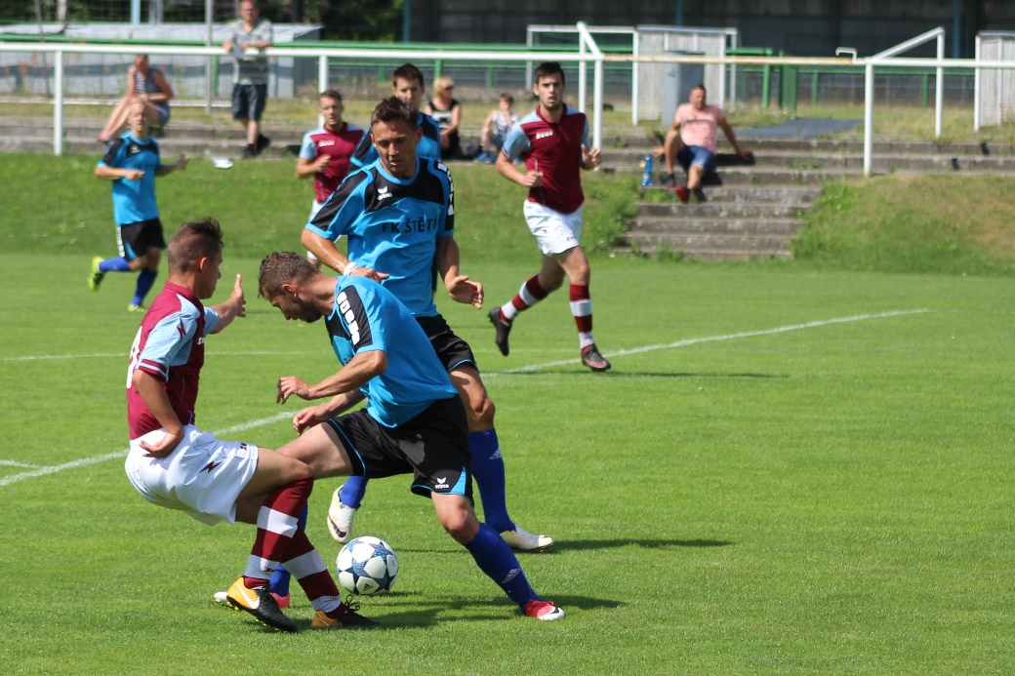
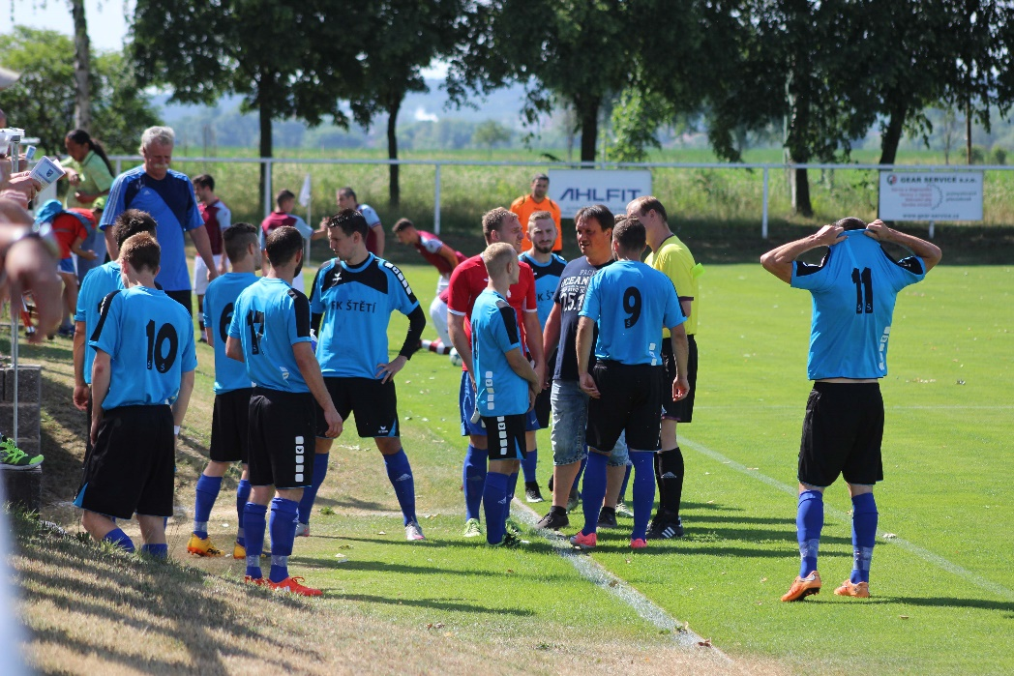
Střelci dorostu v základní části I.A třídy
Foto: Zuzana Ransdorfová
SK Štětí – TJ Krupka 3:1 2.6.2018
Hráč | Branky podzim | Branky jaro | Celkem
Podhorský Filip | 8 | 8 | 16
Horváth Koloman | 12 | 0 | 12
Beruška Dominik | 7 | 5 | 11
Šrotýř Lukáš | 4 | 8 | 12
Vála Šimon | 8 | 3 | 11
Feko Robert | 5 | 5 | 10
Ladič Ladislav | 7 | 1 | 10
Jakl Lukáš | 5 | 3 | 8
Cap Ngoc Bao | 3 | 3 | 6
Chaloupecký Josef | 1 | 1 | 2
Šíma Roman | 0 | 2 | 2
Střelci dorostu v
nadstavbové části
Hráč | Celkem
Beruška Dominik | 5
Šrotýř Lukáš | 2
Vála Šimon | 2
Ladič Ladislav | 2
Podhorský Filip | 1
Feko Robert | 1
Cap Ngoc Bao | 1
Chaloupecký Josef | 1
Oldřich Malech | 1
Dopater Tomáš | 1
30
15

Slide 16

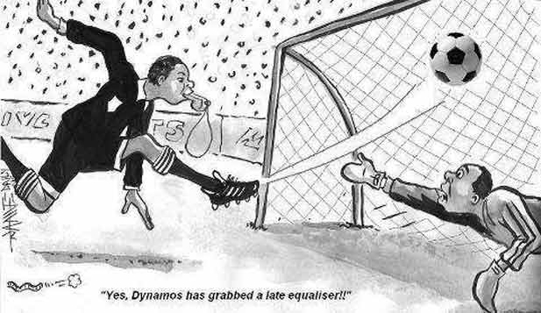
Výsledky mužstva dospělých 2017/2018 Ústecký přebor
 | I.A třída dorostu 2017/2018 po 3.kole nadstavbové části skupiny o 1. až 5. místo konečná
 | 1. | FK Jiskra Velké Březno | 4 | 3 | 1 | 0 | 0 | 16:9 | 11
 | 2. | T.J. Mojžíř | 4 | 2 | 0 | 0 | 2 | 12:13 | 6
 | 3. | SK Štětí, z.s. | 4 | 2 | 0 | 0 | 2 | 17:8 | 6
 | 4. | SK Plaston Šluknov | 4 | 1 | 0 | 1 | 2 | 13:12 | 4
 | 5. | TJ Skorotice | 4 | 1 | 0 | 0 | 3 | 8:24 | 3
Soupeř | Datum doma | Doma | Datum venku | Venku | Skore | Body
SK Baník Modlany | 12.08.2017 | 2:5 | 01.05.2018 | 4:1 | 6:6 | 3
TJ Horní Jiřetín/FK Litvínov | 11.04.2018 | 6:2 | 19.08.2017 | 2:0 | 8:2 | 6
FK Neštěmice | 26.08.2017 | 6:2 | 25.03.2018 | 1:0 PK | 6:2 | 5
FK Jiskra Modrá | 31.03.2018 | 2:0 | 03.09.2017 | 4:0 | 6:0 | 6
FK Jílové | 09.09.2017 | 3:2 | 14.04.2018 | 4:0 | 7:2 | 6
SK STAP Vilémov | 14,4,2018 | 1:0 | 16.09.2018 | 1:0 | 2:0 | 6
Mostecký fotbalový klub | 23.09.2017 | 2:0 | 21.04.2018 | 0:5 | 2:5 | 3
FK Tatran Kadaň | 30.09.2017 | 4:1 | 28.04.2018 | 1:0 PK | 4:1 | 5
FK Bílina | 07.10.2017 | 7:1 | 05.05.2018 | 1:6 | 8:7 | 3
SK Brná, z.s. | 12.05.2018 | 4:0 | 14.10.2017 | 2:0 | 6:0 | 6
FK Litoměřicko B | 21.10.2017 | 3:0 | 20.05.2018 | 1:0 | 4:0 | 6
FK Slavoj Žatec | 28.10.2017 | 1:2 | 26.05.2018 | 4:2 | 5:4 | 3
TJ Krupka | 02.06.2018 | 3:1 | 04.11.2017 | 1:3 | 4:4 | 3
TJ Sokol Srbice | 11.11.2017 | 0:1 | 09.06.2018 | 0:3 | 0:4 | 0
TJ Spartak Perštejn | 16.06.2018 |  | 18.11.2017 | 2:1 pk
Výsledky I.A třída dorostu finálová nadstavba Ústecký kraj
4.kolo
Neděle 3. 6. 2018 | SK Štětí - TJ Skorotice | 11:0
Neděle 3. 6. 2018 | SK Plaston Šluknov - FK Jiskra Velké Březno | 3:4 PK
5.kolo
Neděle 10. 6. 2018 | TJ Mojžíř - SK Štětí | 3:1
Neděle 10. 6. 2018 | TJ Skorotice - SK Plaston Šluknov | 5:4
16
29

Slide 17

Pokračování dorost
Štětí-Skorotice 3.6.2018
Rok 2017-2018
mužstvo dospělých
Před začátkem letošního ročníku po sestupu z divize došlo ke změnám na postu trenérů, kdy se trenérského žezla ujali Jiří Ransdorf a Karel Zuna. Ke změnám došlo i v hráčském kádru, když odešlo několik hráčů na volný přestup, ale nakonec se podařilo mužstvo vhodně doplnit. Na začátku srpna týden před startem mistrovských soutěží jsme trochu nečekaně vypadli z Ústeckého poháru po prohře v Mojžíši. Dobrý nebyl ani start do mistrovské soutěže. V 1. kole doma jsme prohráli s Modlany 5:2. Následovala však série 10 výher, i když v jednom případě v 8. kole v Kadani to bylo až po penaltovém rozstřelu. Mužstvo hrálo pěkný fotbal a střílelo i hodně branek a to hlavně na domácím trávníku. Neštěmicím nastřílelo 6 branek a Bílině dokonce 7. V 6. kole jsme v důležitém utkání zvítězili ve Vilémově po brance z penalty 1:0, aby několik dní potom disciplinární komise na základě videa zahájila řízení s Markem Faustem za nasimulování pádu před penaltou a odměnila ho stopkou na 2 zápasy. Bylo to před utkáním doma proti Mosteckému fotbalovému klubu hlavnímu aspirantovi na postup. Tým se se neskutečně semknul a favorita porazil nečekaně 2:0 po brankách Křtěna a Vacka. Po 7. kole jsme se dostali čela tabulky s 18 body. Dařilo se i v dalších zápasech a až teprve 28. října doma proti Žatci přišla druhá porážka v ročníku, která odstartovala ne příliš vyvedený konec podzimu. S pocitem křivdy po výkonu rozhodčího jsme se vraceli s porážkou z Krupky, abychom o týden později prohráli doma i se Srbicemi 1:0. Na závěr podzimu jsme jeli na hřiště nováčka do Perštejna, kde jsme získali 2 body po remíze 1:1 a výhře na penalty. Celkově jsme přezimovali se 31. body na 3. místě za Mosteckým fotbalovým klubem a Modlany, kteří měly 34. bodů. V zimě jsme odehráli 8 přátelských zápasů s mužstvy od I. B třídy až po ČFL. Výsledky byly dobré i špatné, ale to už tak v přátelských zápasech bývá. Zimní příprava směřovala k 10. březnu 2018, kdy jsme hned v úvodu měli zavítat na hřiště druhých Modlan. Zasáhla příroda, pravá zima přišla až v březnu a utkání, jako mnoho dalších bylo přeloženo. Jarní premiéru jsme tak měli mít doma 17.3.2018 proti Hornímu Jiřetínu/Litvínovu. Den před zápasem
přichystal lahůdku pro Válu a bylo to 7:0. Pak se čekalo až do minuty 65., kdy se po hezké kombinaci dočkal své druhé branky na 8:0 Ladislav Ladič. V 72. minutě se vydal na výlet z obrany Tomáš Dopater a i s pomocí tyče se mu podařilo zvýšit už na krásných 9:0. Kopala se i penaltu. Nedovoleně byl v pokutovém území poslán k zemí Petr Fulín a O desátou branku měl za úkol postarat Podhorský. Brankář hostů ale nakonec žádnou práci neměl, protože míč skončil na vedlejší poli. Načepovat desítku se nepovedlo ani Beruškovi, který se pustil až do příliš velké kličkované. Podhorský s Beruškou se ale nakonec branky dočkali. Nejprve prvně jmenovaný 10:0, pak do toho ještě vstoupili hosté a jejich největší příležitost zahodil Patrik Malovec. 3 minuty před koncem se výsledek měnil naposledy. O 11:0 se zasloužil Dominik Beruška.
Po chvilce čekání však přišla smutná zpráva ze Šluknova, kde domácí tým prohrál na penalty s Velkým Březnem a to znamená, že v posledním kole už nás čeká jen zápas o 2. místo nadstavbové části.
Branky: Vála 2, Beruška 2, Šrotýř 2, Ladič 2, Podhorský 1, Feko 1,
Dopater 1
Sestava: M.Svoboda-Cap, Dopater, Beruška, Fulín, Vála, Holub,
Podhorský, Feko, Šíma, Šrotýř, Ladič
Trenér: V.Podhorský Vedoucí: J.Nedomlelová
Rozhodčí: L.Holec-P.Minárik(laik), M.Škrdleta(laik)
28
17

Slide 18


Mužstvo dospělých 2017-18
Dorostenci si v neděli dopoledne otevřeli střelnici. Nakonec to ale byla malá náplast na prohru z před týdne v Březně, která nakonec rozhodla, že na 1. místo už se nedostanou
bylo hřiště připravené, ale večer začal padat sníh a bylo zase po zápase. Takže nakonec jsme hráli až 25.3.2018 na umělce v Ústí n.L. proti Neštěmicím. Branka žádná nepadla a bod navíc byl aspoň za výhru na penalty. Jaro jsme začali doma proti zachraňující se Modré a vyhráli 2:0. I další utkání vycházeli. Přesvědčivě jsme vyhráli v Modré, v dohrávce 17. kola jsme rozstříleli Horní Jiřetín/Litvínov. Důležité 3 body jsme brali za výhru 1:0 doma proti Vilémovu brankou Martina Rejmana ze závěru zápasu. Po neúplném 20. kole se tabulka na čele začala rýsovat na boj mezi Mostem a Štětím. Tří bodovou ztrátu jsme jeli do Mostu dohánět 21. dubna, ale domů jsme se vraceli s vysokou porážkou 5:0. Malou náplastí byly výhry 4:1 v následujících 2 kolech proti Kadani a Modlanům 1.5.2018. Velké rozčarování zavládlo na hřišti v Bílině. Prohra 6:1 proti týmu bojujícímu o záchranu vyvolalo různé diskuze. Domácí do čeho kopli, tak skončilo v naší brance. Rázem jsme měli po 24. kole ztrátu na Most 6 bodů. Následující 4 kola byla z naší strany vítězná. Doma jsme přehráli Brnou 4:0 a uspěli jsme i ve 2 venkovních zápasech v řadě na hřišti soupeře. Litoměřicích a v Žatci. Před týdnem jsme po další pauze padli v Srbicích na umělé trávě .
V konečném pořadí patří našemu mužstvu 2. místo, které je velkým úspěchem . Hráčům, trenérům a celému realizačnímu týmu patří velké poděkování a přejeme všem hodně dalších úspěchu na poli sportovním a osobním.
SK Štětí - TJ Skorotice
11:0(6:0) 3.6.2018 4. kolo nadstavby
Nepříjemné chvilky zažili dorostenci před týdnem ve Velkém Březně, kde ve veledůležitém střetnutí prohráli. V tomto klání doma proti Skoroticím, pokud si chtěli uchovat aspoň nějakou naději na 1. místo v nadstavbové části, museli vyhrát a pokusit se nastřílet co nejvíce branek, protože celkové skóre mohlo ještě hrát svou úlohu. Hrálo se na spodním hřišti fotbal z naší strany nebyl špatný, Soupeře jsme uzamkli na jeho polovině a čekalo se na 1. gól. Přišel v 9. minutě, kdy na přesně načasovaný centr Capa si naběhl k zadní tyči Beruška a zajistil Štětí vedení 1:0. Odstartoval tím brankovou sklizeň. Ve 13. minutě se po pravé straně protáhl Feko a přesto, že se dostal do těžkého úhlu, tak skulinku mezi brankářem a tyčkou našel. 2:0 to ale dlouho nebylo. Po hezké kombinaci Feko, Cap, Šrotýř, posledně jmenovaný zvyšoval už na 3:0. V následujících minutách jsme nechali soupeře nadechnout. Mezi tím než jsme znova udeřili jme obdrželi 2 žluté karty. Hráči by si měli dát větší pozor, protože i disciplína dělá mužstvo silným. Další radostné okamžiky jsme prožili ve 35. a 36. minutě. Nejprve Feko vysunul středem obrany střídajícího Ladiče a ten pod nohama brankáře poslal balón do branky na 4:0. Vzápětí se o gól zápasu přihlásil Šimon Vála. U postranní čáry si vzal míč a zahájil slalomovou cestu přes nepočítaně obránců. Dostal se až k brankáři a toho si vychutnal také, 5:0. Poločasové skóre stanovil narozeninový oslavenec Lukáš Šrotýř. Uvnitř šestnáctky si zpracoval míč a levačkou s velkou jistotou upravil na 6:0. Ve stejném duchu jako v 1. poločase pokračoval zápas i po změně stran. Vrchní nahrávač Kamil Cap
2018/2019
18
27

Slide 19

Dorostenci zakončili letošní sezónu porážkou
TJ Mojžíř – SK Štětí
3:1(2:0)
5. kolo nadstavby 10.6.2018
Dorostenci přestali v závěru nadstavbové části vozit body zvenku. I druhé utkání na venkovním hřišti v nadstavbové části skončilo prohrou. V prvním poločase získali domácí dvoubrankové vedení, kterému předcházely školácké chyby. I to se ale ve fotbale stává, ale pokud se má vyhrát, tak je třeba proměňovat šance. Těch jsme si připravili nepřeberné množství, ale koncovka byla žalostná. Ve 2. poločase vstřelil dva góly Ladislav Ladič, ale nakonec nám to stejně moc platné nebylo, ve 2. poločase vstřelili jednu branku i domácí a to jim stačilo na výhru 3:2. Trenér našeho týmu Václav Podhorský hru chválil. Hráli jsme dobře , ale neumíme dávat góly. Bohužel ale i to je třeba ve fotbale umět.
Branky: L.Ladič 2
Sestava: Holub-Cap, Dopater, Beruška, Fulín, Vála, M.Svoboda,
Podhorský, Feko, L.Novák, R.Šíma, Šrotýř, Ladič
Trenér: V.Podhorský Vedoucí: J.Nedomlelová
Rozhodčí: J.Vacek-P.Zimmermann(laik), P.Minárik(laik)
Kdo všechno se letos zapojil do zápasů mužstva dospělých v Ústeckém přeboru
Hráč | Branky | Žluté karty | Narození
Balaštík Jan | 0 | 0 | 1998
Beruška Dominik | 2 | 1 | 1999
Brandejs David | 14 | 1 | 1989
Čámský Milan | 1 | 9 | 1991
Černý Jaroslav | 1 | 0 | 1998
Faust Marek | 7 | 3 | 1991
Feko Robert | 0 | 0 | 1999
Gabriel Jiří | 0 | 2 | 1991
Horváth Koloman | 0 | 0 | 1999
Křtěn Jiří | 3 | 1 | 1997
Kucler Vladimír | 2 | 4 | 1988
Mencl David | 4 | 1 | 1987
Poráč Vladimír | 0 | 0 | 1988
Ransdorf Jiří | 2 | 2 | 1986
Rejman Martin | 6 | 6 | 1992
Slavíček Jakub | 2 | 1 | 1991
Slavík Lukáš | 0 | 1 | 1993
Stejskal Petr | 1 | 12 | 1985
Svoboda František | 2 | 4 | 1989
Svoboda Matěj | 0 | 0 | 1999
Šmidrkal Michal | 0 | 0 | 1989
Šraga David | 2 | 5 | 1992
Vacek Jiří | 3 | 2 | 1980
Vokoun Jiří | 15 | 1 | 1996
Walter Matěj | 5 | 0 | 1996
26
19

Slide 20
16 střelců se prozatím zapsalo do listiny střelců mužstva dospělých v ročníku 2017/2018
I. A třída skupina A dorost základní skupina
Soupeř | Datum | Kde | Výsledek | Datum | Kde | Výsledek
T.J. Mojžíř | 26.08.2017 | V | 3:2 | 29.10.2017 | D | 5:0
TJ Hvězda Trnovany | 02.09.2017 | D | 14:0 | 04.11.2017 | V | 4:0
TJ Vaňov/TJ Libouchec | 09.09.2017 | V | 9:1 | 24.3.2018 | D | 6:1
TJ Úštěk / Liběšice | 16.09.2017 | D | 8:0 | 25.4.2018 | V | 5:3
SK Plaston Šluknov | 23.09.2017 | V | 0:6 | 7.4.2018 | D | 5:0
TJ Chlumec | 30.09.2017 | D | 6:0 | 14.4.2018 | V | 3:4
TJ Skorotice | 07.10.2017 | V | 5:0 | 22.4.2018 | D | 10:2
FK Jiskra Velké Březno | 14.10.2017 | D | 5:0 | 29.4.2018 | V | 3:2 PK
1.FC Dubí | 22.10.2017 | V | 3:0 | 5.5.2018 | D | 8:0
1. místo | 18 | 16 | 0 | 2 | 1+ | 47 bodů
Hráč | Jaro | Podzim | Celkem
Vokoun Jiří | 11 | 4 | 15
Brandejs David | 0 | 14 | 14
Faust Marek | 3 | 4 | 7
Rejman Martin | 6 | 0 | 6
Walter Matěj | 5 | 0 | 5
Mencl David | 3 | 1 | 4
Vacek Jiří | 1 | 2 | 3
Křtěn Jiří | 0 | 3 | 3
Šraga David | 2 | 0 | 2
Slavíček Jakub | 2 | 0 | 2
Kucler Vladimír | 0 | 2 | 2
Svoboda František | 0 | 2 | 2
Ransdorf Jiří | 0 | 1 | 1
Stejskal Petr | 0 | 1 | 1
Čámský Milan | 1 | 0 | 1
Beruška Dominik | 0 | 1 | 1
 |  |  | 69
Nadstavba I.A třída dorost
Datum | Venku | Doma | Kolo | Výsledek
13.5.2018 | volno |  | 1.N
19.5.2018 | SK Štětí, z.s. | SK Plaston Šluknov | 2.N | 4:1
27.5.2018 | FK Jiskra Velké Břevno | SK Štětí | 3.N | 4:1
3.6.2018 | SK Štětí | TJ Skorotice | 4.N | 11:0
10.6.2018 | TJ Mojžíř | SK Štětí | 5.N | 3:1
3. místo
20
25

Slide 21
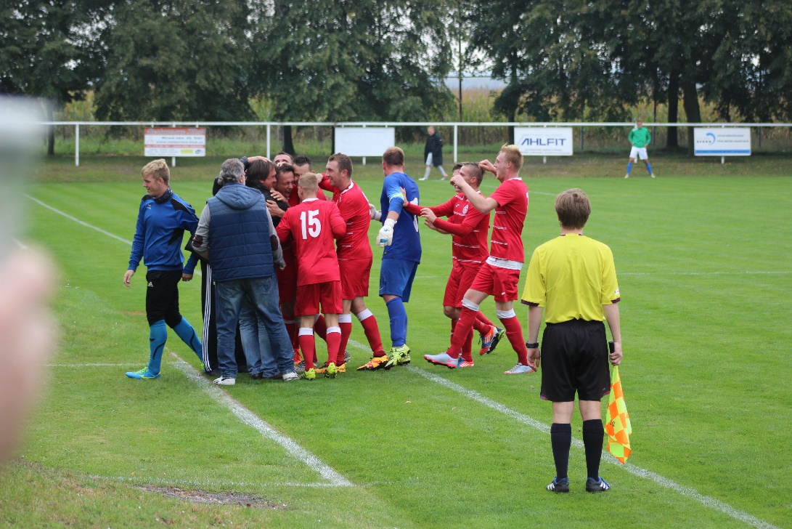
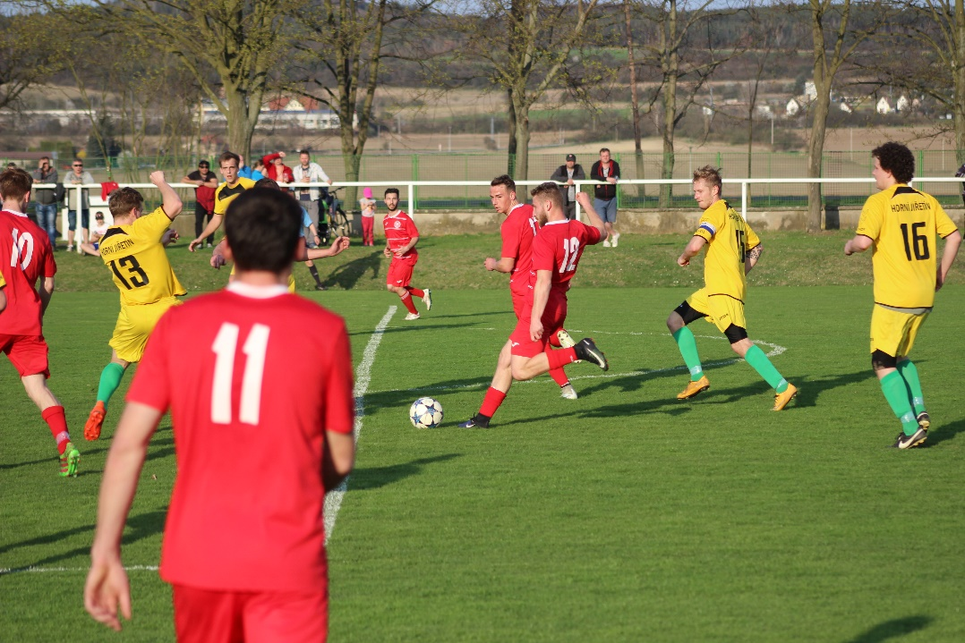
Dorostenci SK Štětí
Dorostenci ukončili letošní ročník I. A třídy minulý týden.
Základní část skupiny A vyhráli a v nadstavbové části pěti nejlepších mužstev ve skupině skončili na 3. místě.
Výsledkově byl letošní ročník úspěšný. V nadstavbové části skončili dorostenci druzí. Stačila k tomu jedna porážka ve Velkém Březně.
Poděkování patří trenérům Václavu Podhorskému, Pavlu Minárikovi, Josefu Chaloupeckému, vedoucí Janě Nedomlelové
24
21

Slide 22
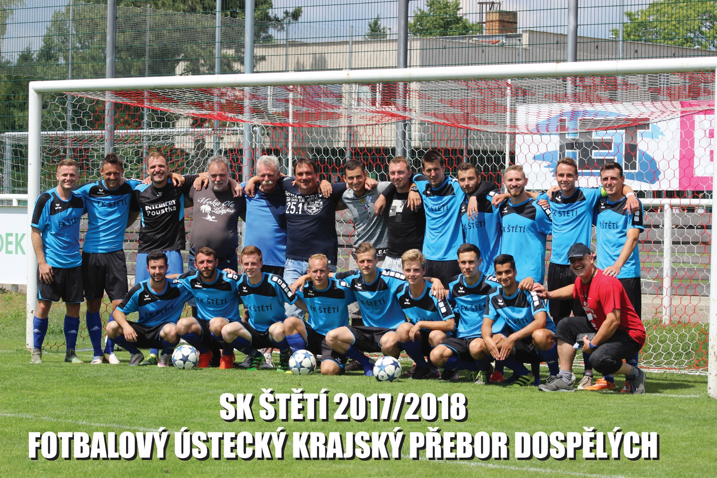
22
23

